Slide 1
EIS4120 – Soojus- ja külmavarustussüsteemid
Soojustransformaatorid
Kaugjahutus

Slide 2
ÜLDIST
Teadmata küll asja olemust ja teoreetilist sisu, sajandeid tundsid inimesed, et see keha osa, mis on märjaks saanud ja hakkab kuivama õhus, tundub külmana.

Slide 3
ÜLDIST
Sajandeid on inimesed teadnud, et vee aurustumisega kaasneb jahutusefekt.
Teada on, et Egiptuses vähemalt 2 sajandil aurustumisega jahutati veeanumaid, kirjanduses on andmeid, et muistse Indias rakendati aurustumisega jää tegemist
(Ibrahim Dincer. Refrigeration System and Applications, 2003.)

Slide 4
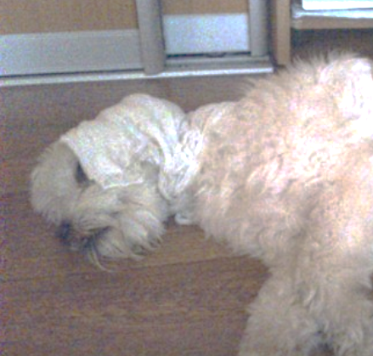
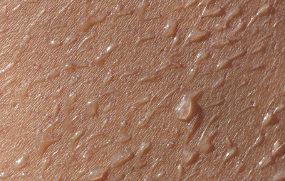
ÜLDIST
…. mis on märjaks saanud ja hakkab kuivama õhus, tundub külmana.

Slide 5
Üldmõisted. Soojuse transformatsioon.
Soojuse transformatsioon on soojuse ülekandmine madala temperatuuriga kehalt kõrgema temperatuuriga kehale.

Slide 6
Üldmõisted. Soojuse transformatsioon.
Soojuse transformatsioon on soojuse ülekandmine madala temperatuuriga kehalt kõrgema temperatuuriga kehale.
Termodünaamika teine seadus ütleb, et soojus ei saa iseeneslikult kanduda külmemalt kehalt soojemale.
Soojuse liikumise loomulik suund on alati kuumemalt kehalt külmemale.
ABISTAME!!!

Slide 7
Üldmõisted. Soojuse transformatsioon.
Kuidas „abistamine“ toimib?:
Vastavalt termodünaamika teisele seadusele võib soojuse transformatsioon toimuda vaid välise energia või soojuse arvel.

Slide 8
Üldmõisted. Protsessid.
Sõltuvalt madalama temperatuuriga keha ja kõrgema temperatuuriga keha temperatuuride suhtest väliskeskkonna temperatuuri jagatakse protsesse:
Külmutusprotsessid- alumine soojusallika temperatuur on madalam väliskeskkonna temperatuurist, ning ülemise keha temperatuur võrdub väliskeskkonna temperatuuriga
Soojuspumpprotsess- alumine soojusallika temperatuur on kas võrdne või suurem väliskeskkonna temperatuurist ning ülemise allika temperatuur ületab väliskeskkonna temperatuuri
Kombineeritud –jahutus-külmutus-soojuspumpprotsessid-alumine soojusallika temperatuur on madalam kui keskkonna temperatuur ja ülemise allika temperatuur on kõrgem kui väliskeskkonna temperatuur

Slide 9
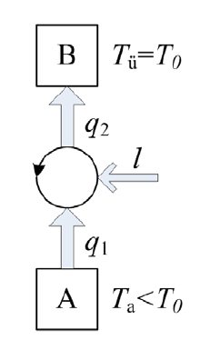
Üldmõisted
Külmutusprotsessid- alumine soojusallika temperatuur on madalam väliskeskkonna temperatuurist, ning ülemise keha temperatuur võrdub väliskeskkonna temperatuuriga
Külmuti eesmärk: eemaldada soojust

Slide 10
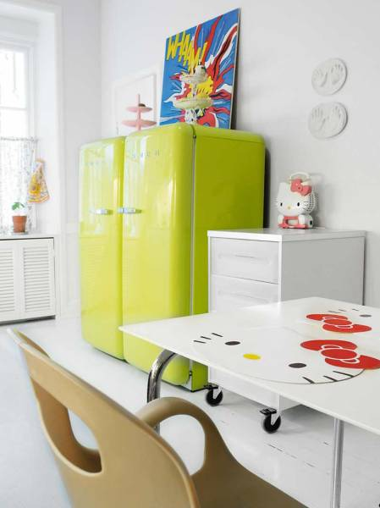
Üldmõisted
Külmuti eesmärk: eemaldada soojust
T_{väliskeskkond =} T_{ülemine soojusallikas}
q₂
L _{(elekter)}
q₁
T_{alumine}

Slide 11
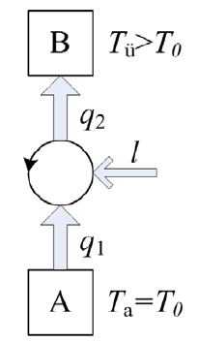
Üldmõisted
Soojuspumpsprotsessid- alumine soojusallika temperatuur on kas võrdne või suurem väliskeskkonna temperatuurist ning ülemise allika temperatuur ületab väliskeskkonna temperatuuri
Eesmärk: anda soojust

Slide 12
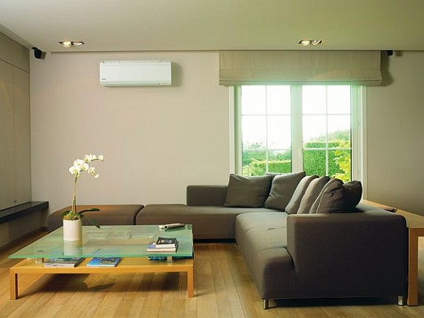
Üldmõisted
T_{ülemine >}T_{väliskeskkond}
q₂
q₁
T_{alumine} = T_{väliskeskkond}
L _{(elekter)}

Slide 13
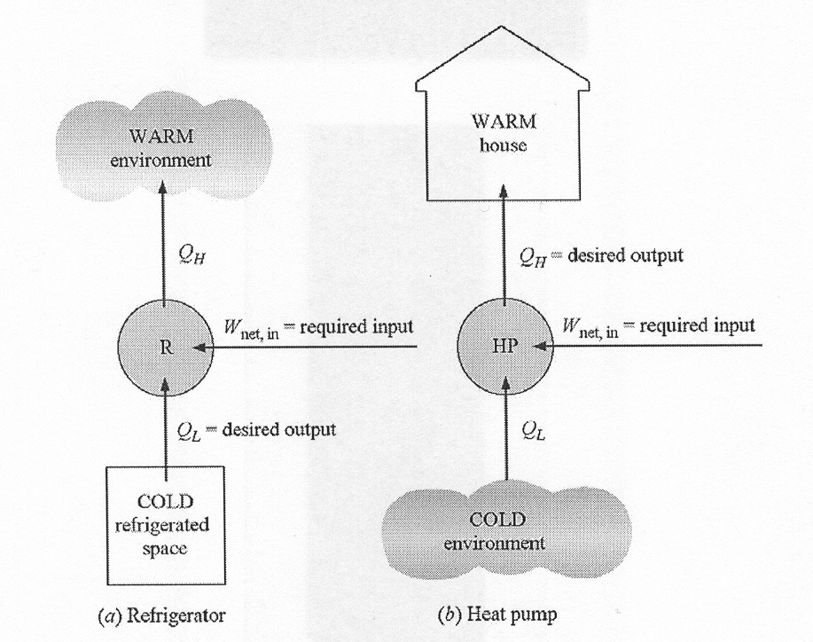
SKEEM
LOOMULIK PROTSESS
Temperatuurid ühtlustuvad
Q

Slide 14
SKEEM
LOOMULIK PROTSESS
Temperatuurid ühtlustuvad
Q

Slide 15
SOOJUSTRANSFORMAATORID
PEAMISED FÜÜSIKALISED PROTSESSID

Slide 16
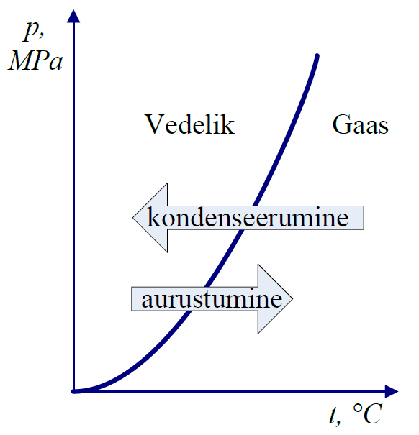
760 mm Hg = 0.10132 MPa
SOOJUSE ERALDAMINE
KESKKONDA
SOOJUSE NEELAMINE
KESKKONNAST
100

Slide 17
SOOJUSPUMP

Slide 18
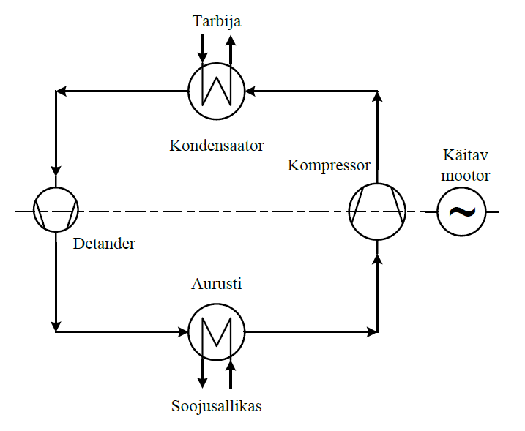
SOOJUSPUMP
Q_{eraldamine}
kondenseerumine
Q_{neelamine}
kondenseerumine

Slide 19
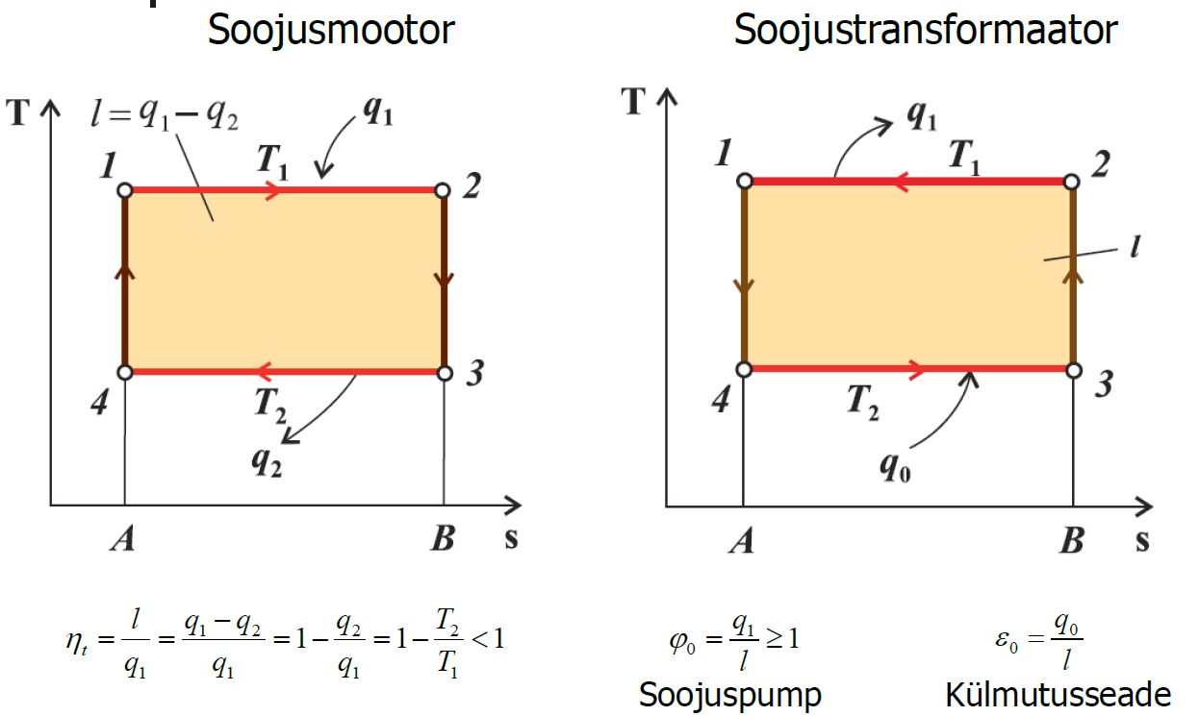
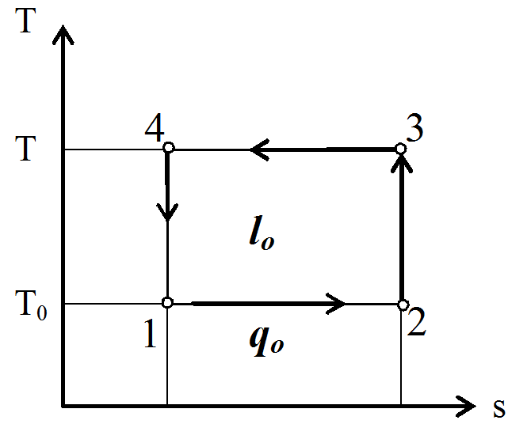
Carnot’ ringprotsessi kujutamine Ts-diagrammil
2-3 Termodünaamilise keha temperatuur tõstetakse isoentroopilise komprimeerimisega temperatuurilt T₀ temperatuurini T.
Luuakse tingimus soojuse ülekandmiseks termodünaamiliselt kehalt väliskeskkonda
3-4 Isotermilisel komprimeerimisel eemaldatakse soojushulk q
4-1 Termodünaamiline keha paisub isoentroopselt olekuni 1, mille jooksul temperatuur langeb T-lt kuni T_{o}–ni
1-2 Termodünaamiline keha paisub isotermiliselt, termodünaamilisele kehale antakse soojushulk q₀

Slide 20

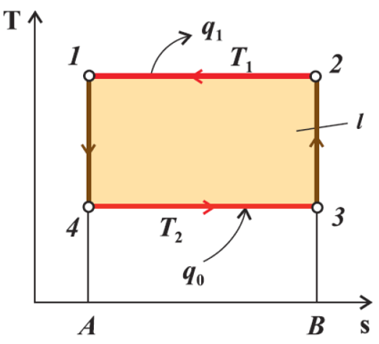
Carnot’ ringprotsessi kujutamine Ts-diagrammil
(teoreetiline) soojustegur
(teoreetiline) jahutustegur

Slide 21
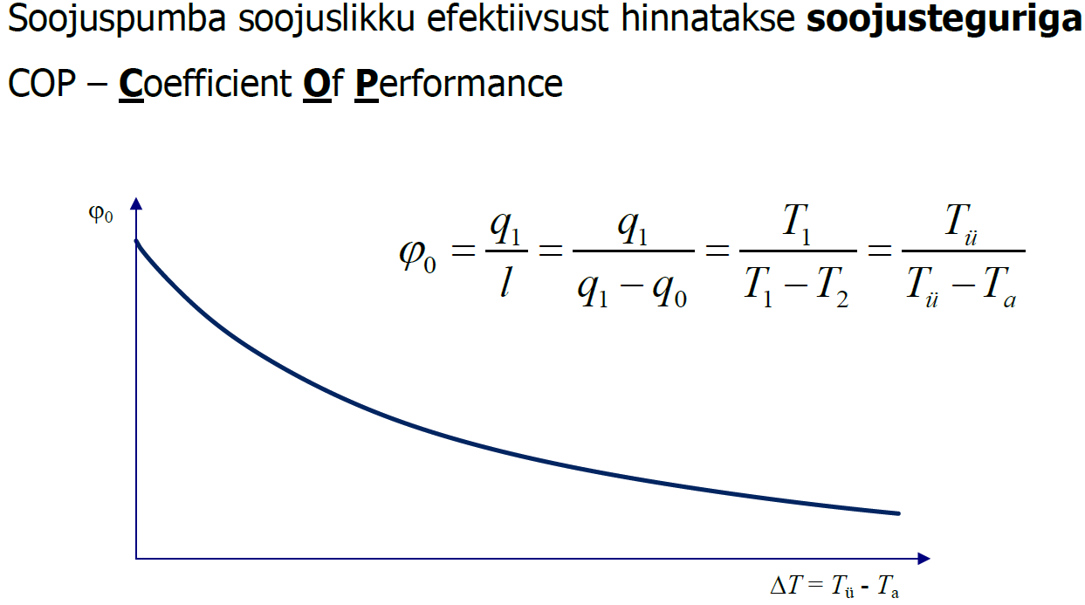

Slide 22
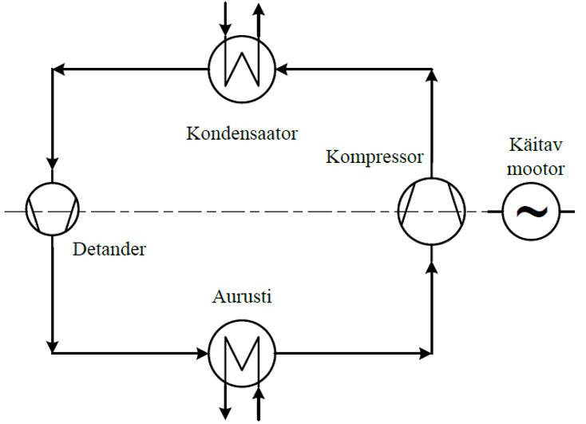
Aurukompressor külmseadme ringprotsess
Kogu praktiline jahutusprotsess kulgeb tegelikult aurusti abil, kus madal keemistemperatuuriga külmaagens aurustub jahutatavalt kehalt saadava soojuse mõjul.
Aurustumiseks kulunud soojuse tõttu jahtub nii aurustit ümbritsev jahutuskamber kui ka seal hoitav kaup.
Kolm ülejäänud seadet-kompressor, kondensaator, ja drossel on vajalikud üksnes vedela külmagensi taastootmiseks ja sellega külmutusseadme püsiva keemisrežiimi tagamiseks.

Slide 23
Aurukompressor külmseadme ringprotsess
Kompressori ülesandeks on tekkinud külmaagensi aurude komprimeerimine. Aurustis nn. imetud aurud komprimeeritakse rõhuni p₂ ja suunatakse kondensaatorisse veeldamiseks.

Slide 24
Aurukompressor külmseadme ringprotsess
Kondensaatori ülesanne on aurustis tekkivate aurude kondenseerimine. Kondensaatorit jahutatakse kas õhu või veega. Et külmagensi aur kondenseeruks, peab tema kondenseerumistemperatuur olema jahutatava keskkonnatemperatuurist (õhu, vee) nii palju kõrgem, nn. aurustumissoojust saaks üle kanda väliskeskkonda. See tingimus määrabki ära kondenseerumisrõhu p₂ , mis näiteks ammoniaagiaurudele kondenseerumiseks on ca 10.....15 bar.

Slide 25
Aurukompressor külmseadme ringprotsess
Drosseli ülesandeks on drosseldada kondensaatorist tuleva vedelat külmaagensi kondenseerumisrõhult p₂ aurustusrõhuni p₁ , millel töötab aurusti (ca 0,5....1 bar). Drossel tagab aurustis aurustuva külmaagensi aurustustemperatuuri püsimise.

Slide 26
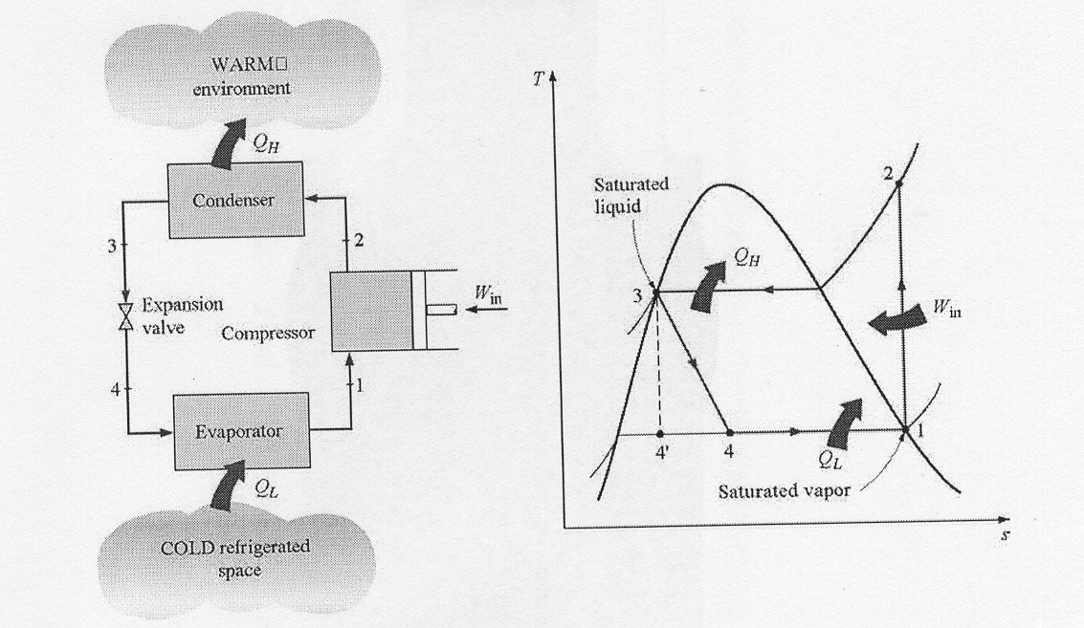
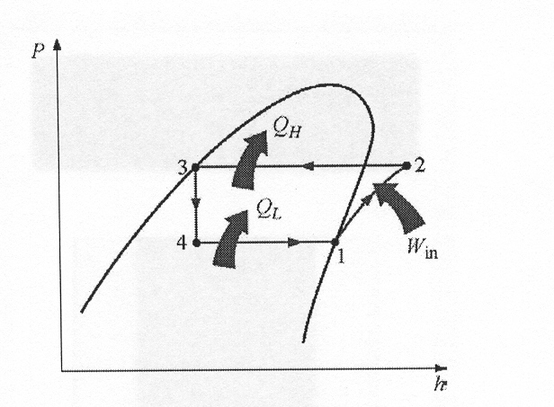
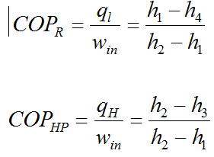
Aurukompressor külmseadme ringprotsess

Slide 27
Aurukompressor külmseadme reaalne ringprotsess
Reaalsed protsessid termodünaamiliselt tagastamatud. Põhjustatud peamiselt sellest, et külmagens on reaalne ehk viskoosne vedelik ja tema voolamisel esineb nn. hõõrdumine, mille tulemusel esineb rõhulang-rõhukadu.
Aurustis väljuva auru parameetrid vastavad ideaalses protsessis ülemisele piirkõverale. Reaalsel protsessil on aurustis väljuv aur kergelt ülekuumendatud. Samuti on aurusti ja kompressori vaheline ühendus piisavalt pikk ja esineb hõõrdumisest rõhukadu ja soojusvahetus väliskeskkonnalt, mille tõttu suureneb ideaalsega võrreldes agensi erimaht. Sellest tulenevalt suureneb kompressori poolt tarbitav töö.
Komprimeerimine on ideaalsel juhul isoentroopne. Reaalne protsess hõõrdekadude poolt põhjustatuna entroopiat suurendav. Soojusvahetusest põhjustatuna aga entroopiat vähendav.
Kondensaator pool analoogne, aurustiga. Kondensaatorist väljub juba agens vedelikuna, esineb voolamisest tekitatud rõhukadu

Slide 28
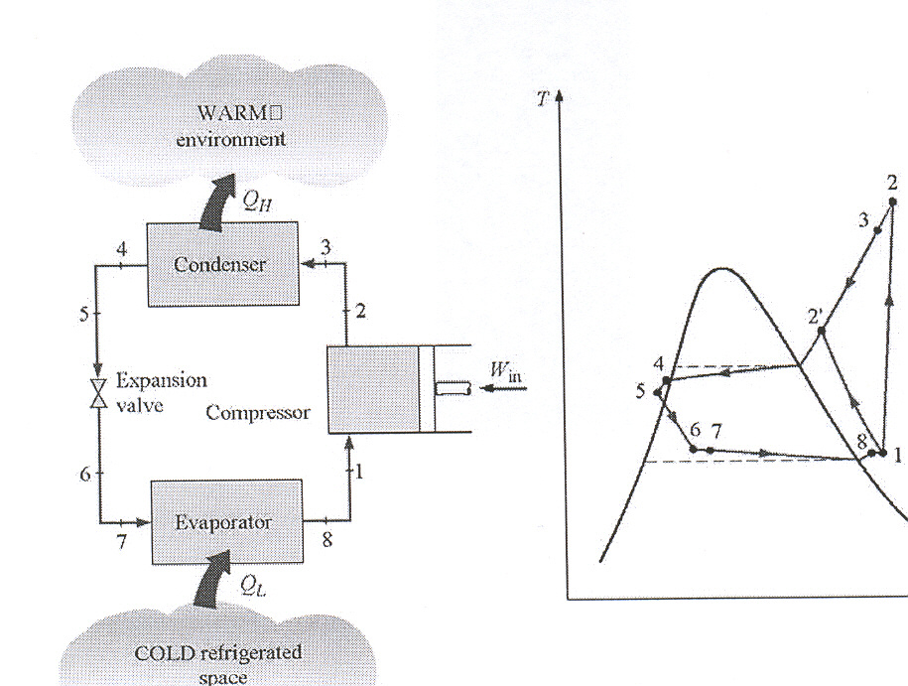
Aurukompressor külmseadme reaalne ringprotsess
Reaalsed protsessid termodünaamiliselt tagastamatud.
Põhjustatud peamiselt sellest, et külmagens on reaalne ehk viskoosne vedelik ja tema voolamisel esineb nn. hõõrdumine, mille tulemusel esineb rõhulang-rõhukadu.

Slide 29
Aurukompressor külmseadme reaalne ringprotsess
Reaalsed protsessid termodünaamiliselt tagastamatud. Aurustis väljuva auru parameetrid vastavad ideaalses protsessis ülemisele piirkõverale. Reaalsel protsessil on aurustis väljuv aur kergelt ülekuumendatud.
Kondensaator pool analoogne, aurustiga. Kondensaatorist väljub juba agens vedelikuna, esineb voolamisest tekitatud rõhukadu

Slide 30
Kaskaad aurukompressor-külmutusseadet
Madalamate külmutustemperatuuride saamiseks kasutatakse kaskaad aurukompressor-külmutusseadet
Sellises külmutusseadmes on järjestikku lülitatud mitu külmutusseadet selliselt, et esimese seadme jahutuskamber on teise kondensaatoriks.

Slide 31
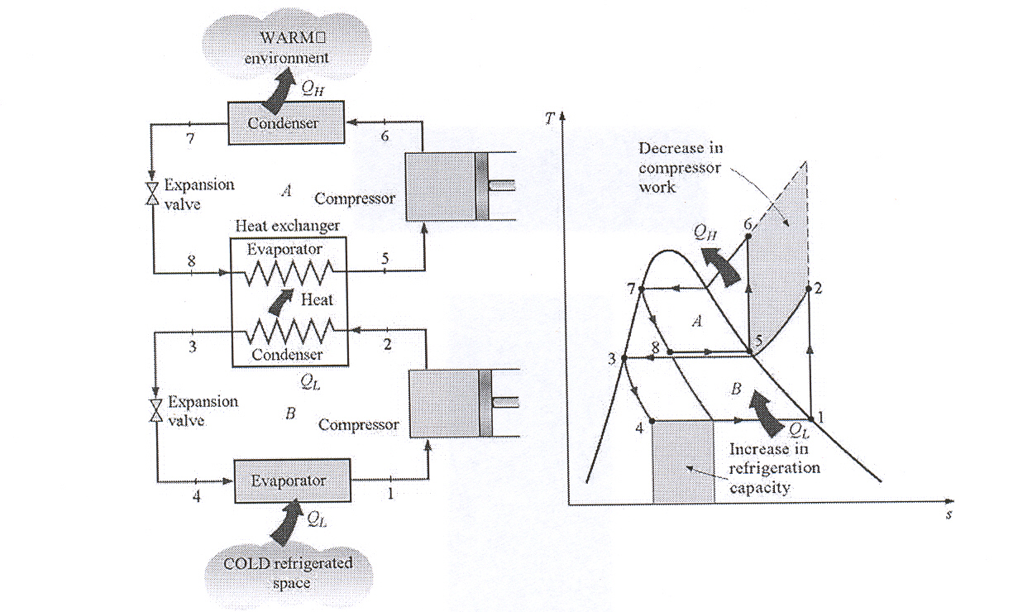
Kaskaad aurukompressor-külmutusseadet

Slide 32
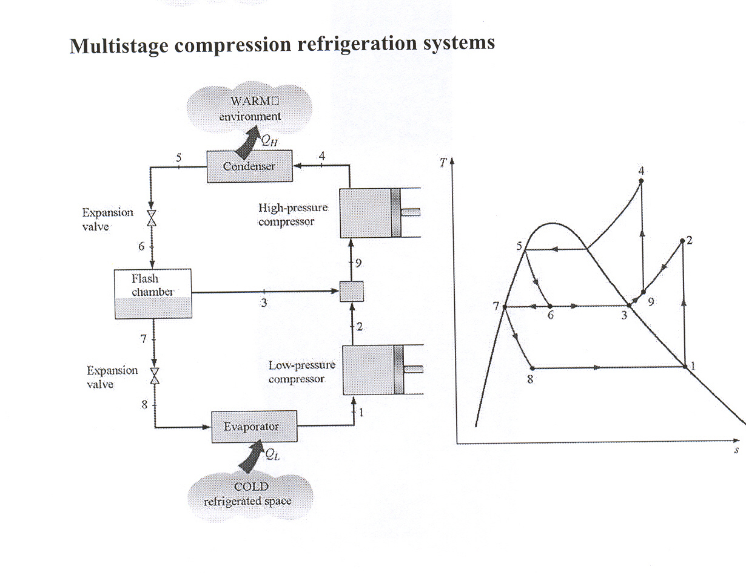
Kombineeritud mitmeastmelised külmutusseadmed

Slide 33
Kombineeritud mitmeastmelised külmutusseadmed
Skeemilt on näha, et külmaagens paisub esimeses drosselis kuni vahekambri rõhuni. Osa agensist aurustub. Küllastunud aur (punkt 3) seguneb ülekuumendatud agensiga, mis on väljunud madalrõhukompressorist (punkt 2).
Segu saavutab oleku 9.
Küllastunud vedelik (olek 7) paisub teises drosselis olekuni 8.

Slide 34
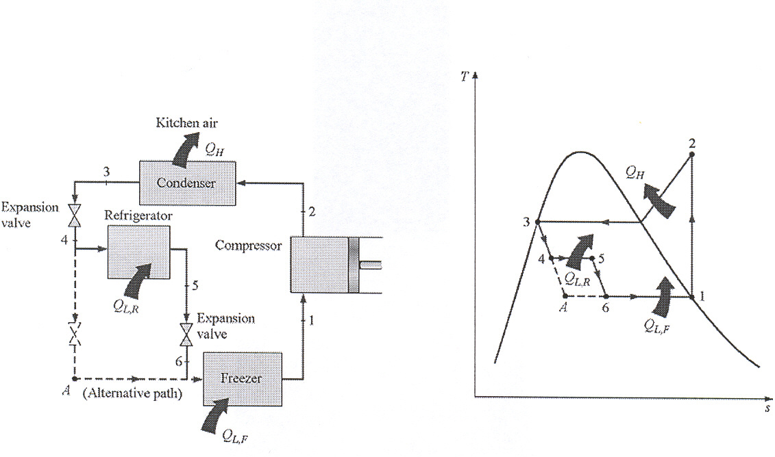
Kombineeritud otstarbega külmutusseade
Vajatakse ja sageli erinevaid külmatemperatuure. Lahendus on esitatud alljärgneval joonisel:

Slide 35
Soojuspumpade kasutamine

Slide 36
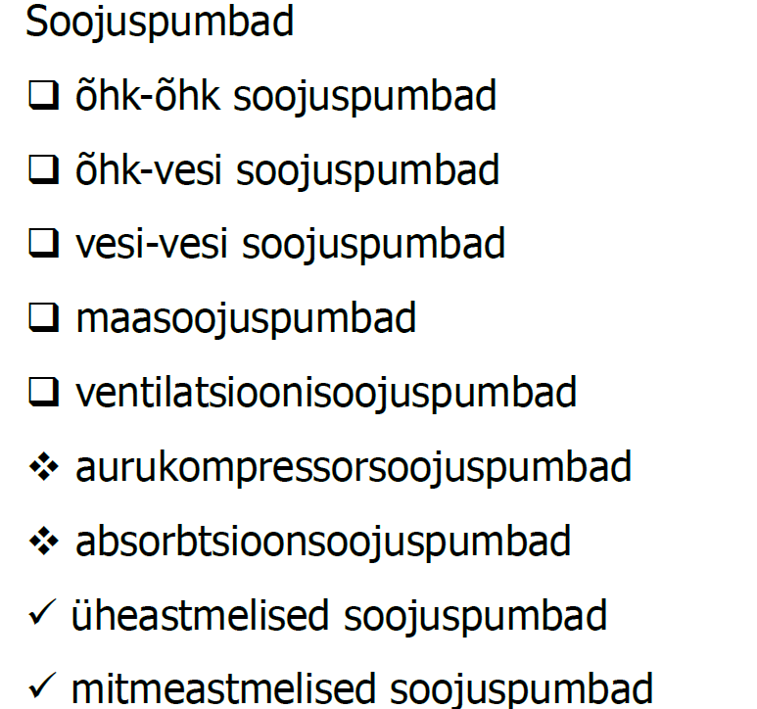
Soojuspumpade kasutamine
LIIGID

Slide 37
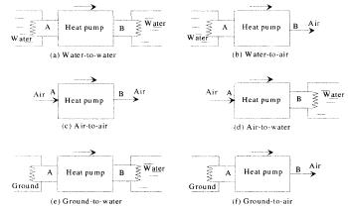
Soojuspumpade kasutamine

Slide 38
Tavaliselt kasutatakse elamutes.

Slide 39
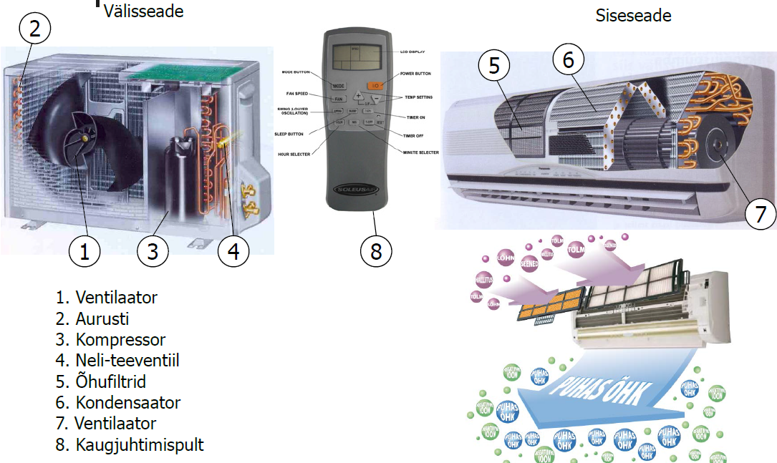
ÕHK-ÕHK SOOJUSPUMP

Slide 40
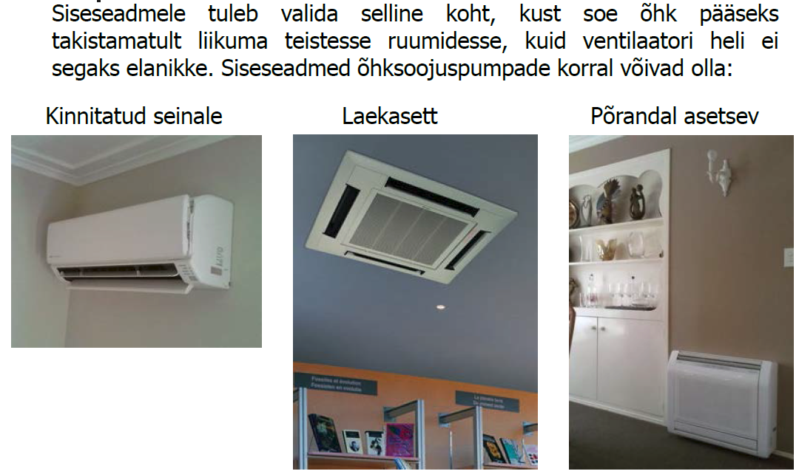
ÕHK-ÕHK SOOJUSPUMP

Slide 41
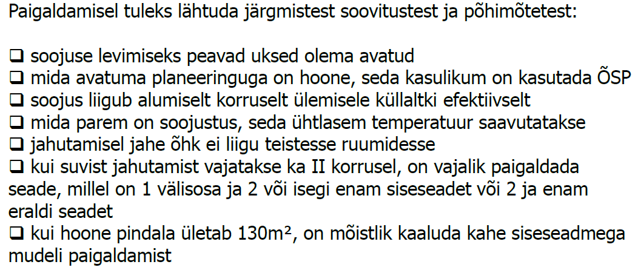
ÕHK-ÕHK SOOJUSPUMP

Slide 42
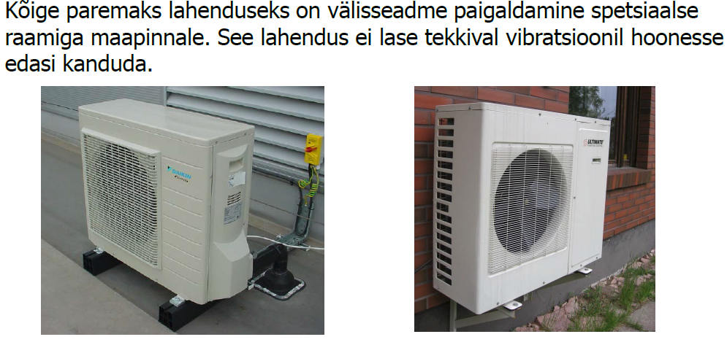
ÕHK-ÕHK SOOJUSPUMP

Slide 43
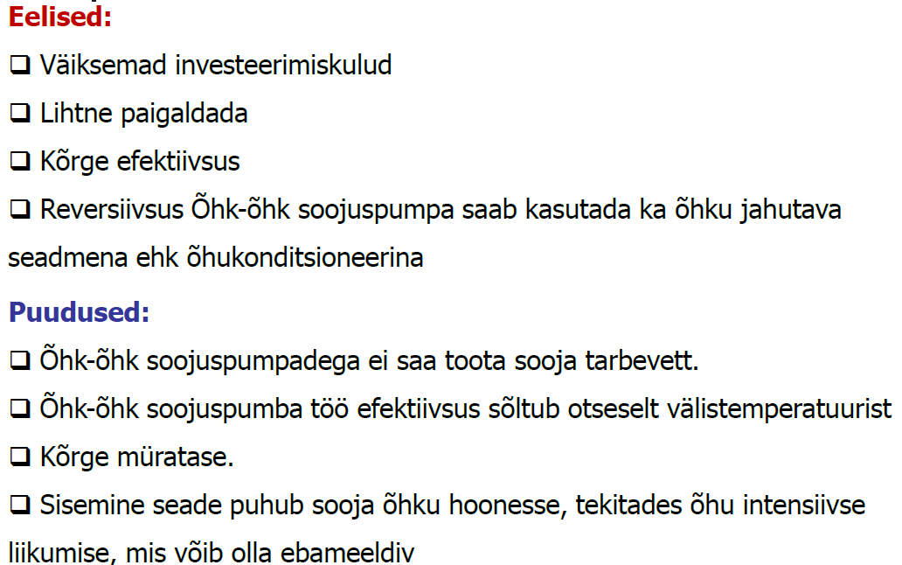
ÕHK-ÕHK SOOJUSPUMP

Slide 44
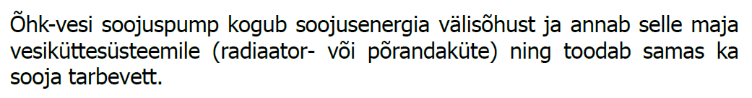
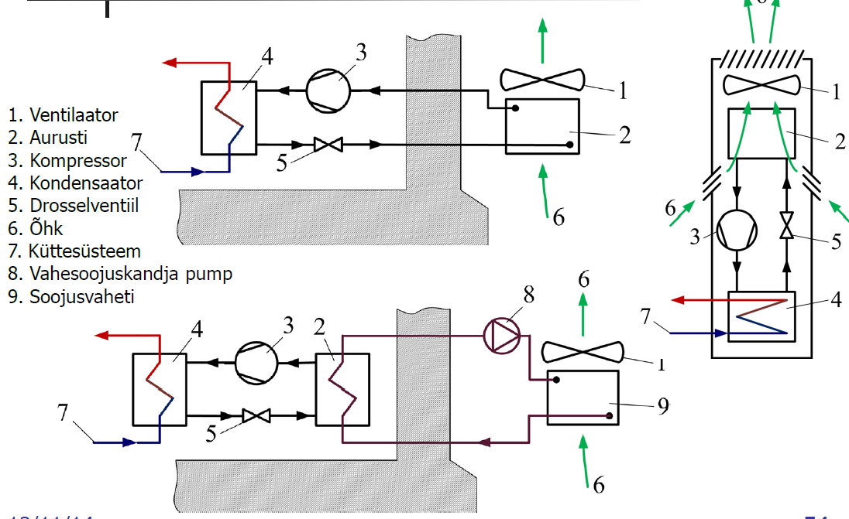
ÕHK-VESI SOOJUSPUMP

Slide 45
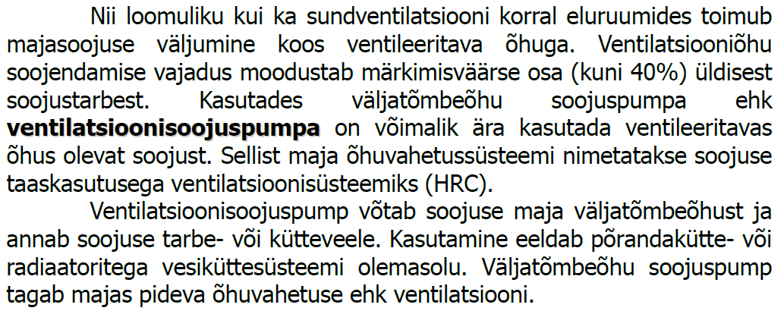
ÕHK-VESI SOOJUSPUMP
ERILAHENDUS: Ventilatsioonisoojuspumbad

Slide 46
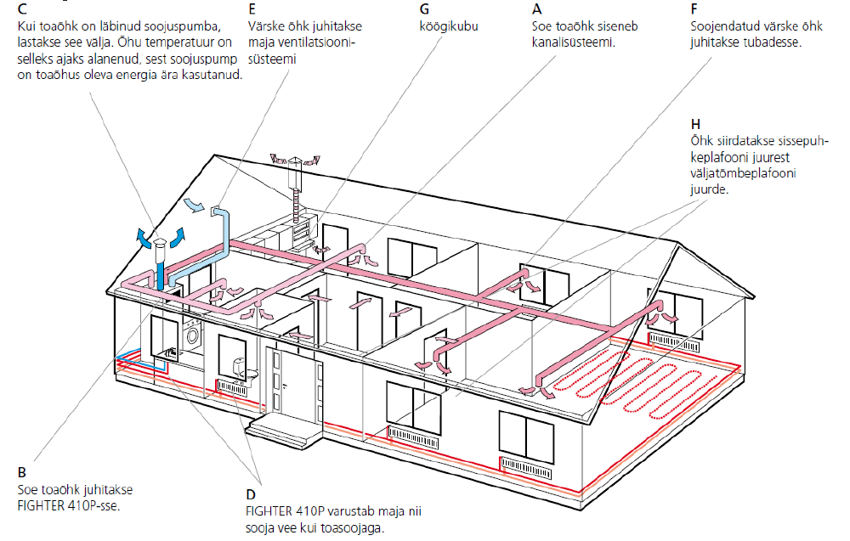
ERILAHENDUS: Ventilatsioonisoojuspumbad

Slide 47
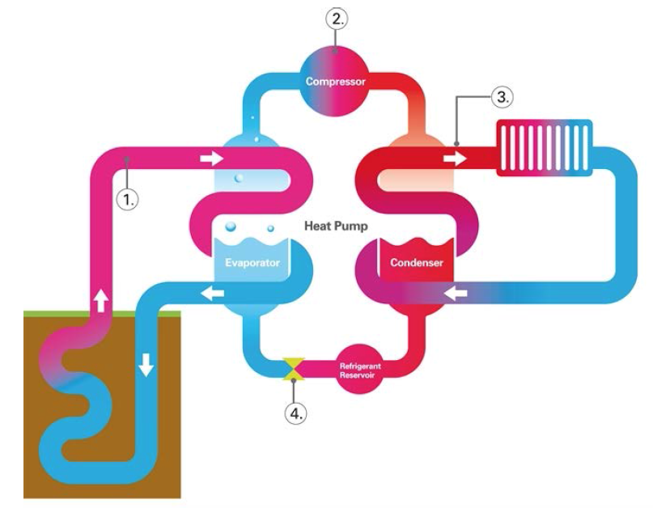
MAASOOJUSPUMP
VAHE TEINE KESKKOND!

Slide 48
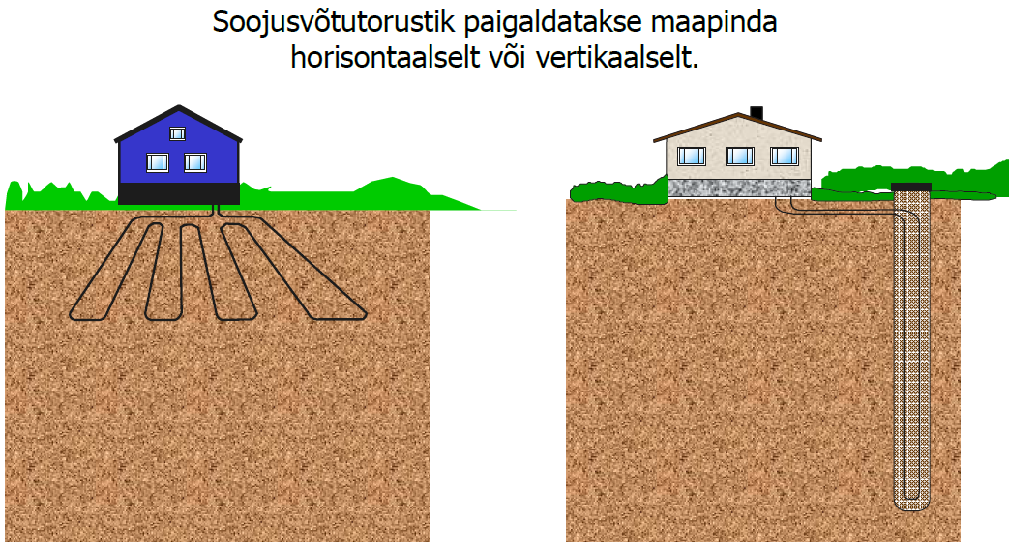
MAASOOJUSPUMP

Slide 49
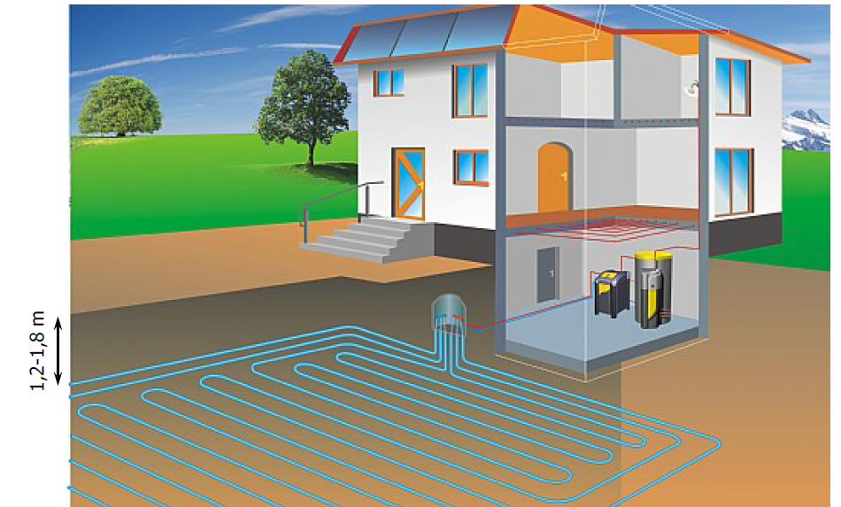
MAASOOJUSPUMP

Slide 50
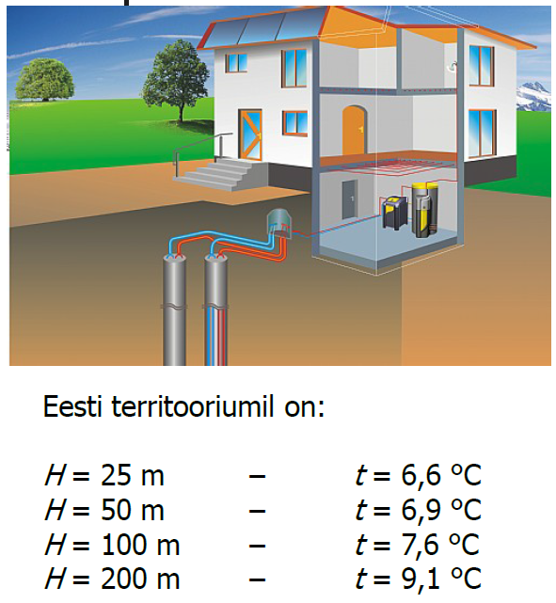
MAASOOJUSPUMP

Slide 51
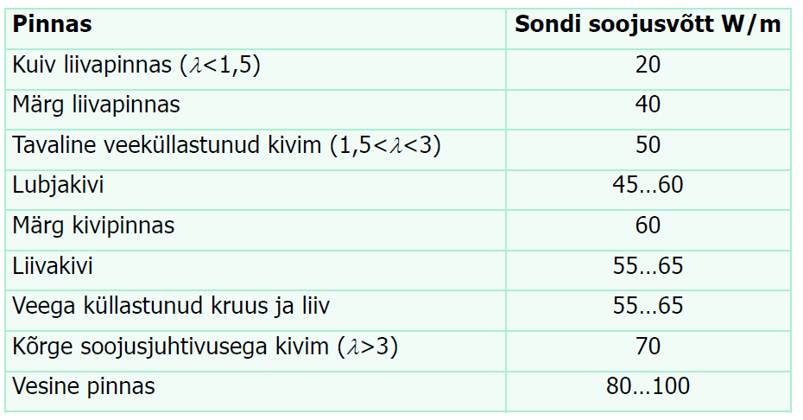
MAASOOJUSPUMP

Slide 52
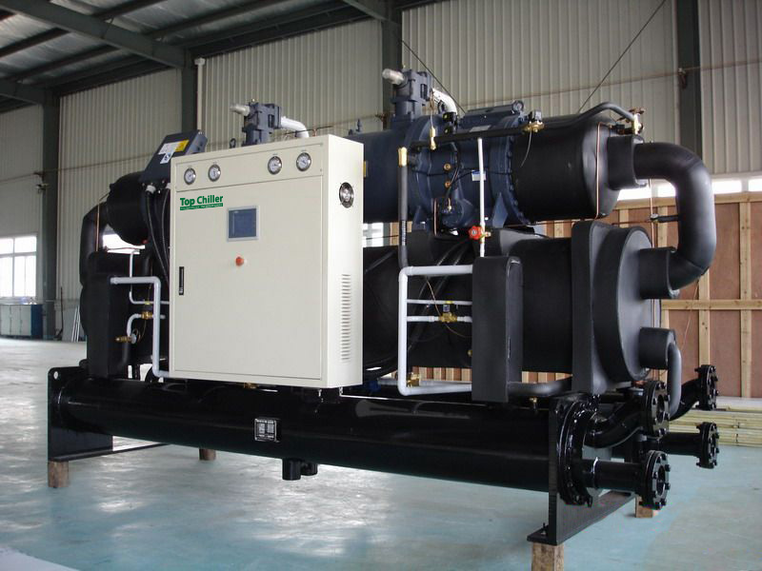
Soojuspumpade kasutamine
Tööstuslikud protsessid
Erinevad lahendused ja kombinatsioonid…

Slide 53
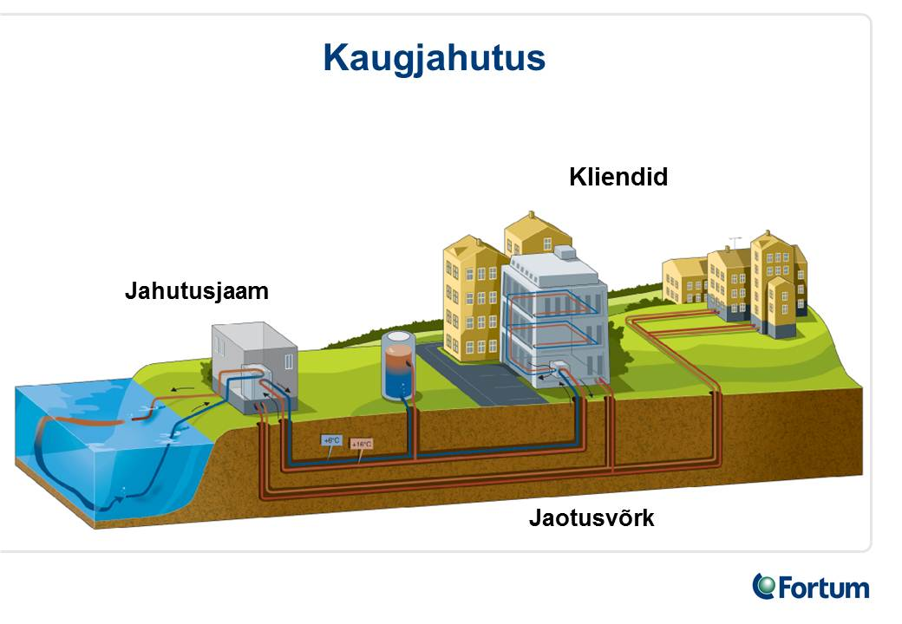
Soojuspumpade kasutamine
Kaugkütte- ja kaugjahutussüsteemid
kondenseerumine
aurustamine
+ ~15ºC
jõevee temperatuur
+6ºC
+ ~65ºC
kaugküte
TAASKASUTAME SOOJUST!
- samas madalam jahutustegur

Slide 54
Kaugkütte- ja kaugjahutussüsteemid
KOMPRESSORMASINAD
VABA JAHUTUS JÕEVEEGA
0%
JÕEVEE
temp
100%
16ºC
16ºC
14ºC
~50%
12ºC
~50%
TARBIJA
10ºC
0 -100%
8ºC
0%
6ºC
6ºC
4ºC
100%
2ºC

Slide 55
Kaugkütte- ja kaugjahutussüsteemid
EELISED:
Osa jahutusest – vaba jahutus. Kompressorseadmed ei tööta.
Omakorda elektri sääst, CO₂ heitmete vähendamine, kütuste tarbimise vähendamine.
2. Jääksoojuse taaskasutamise võimalus kaugküttes.
3. Kompressormasinate töötamise parim efektiivsus.
TEMPjõevesi - TEMPToodetud jahutatud vesi väiksem kui
TEMPvälisõhk – TEMPToodetud jahutatud vesi
4. Suuremad seadmed – mastaabi efekt. Väiksemad hoolduse erikulu.

Slide 56
ENERGIASÄÄST JA KESKKONNAMÕJUD

Slide 57
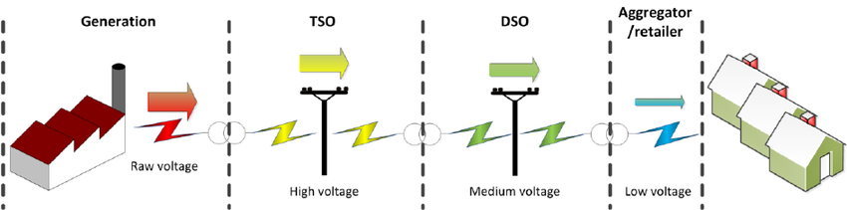
100%
Energiasäästutegur
71.5 - KADU
100
28,5
Ƞe =30%
30
Ƞe = 95%

Slide 58
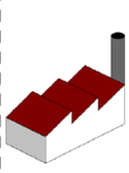
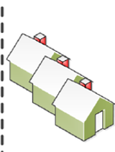
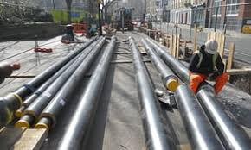
Energiasäästutegur
100
5 - KADU
80
Ƞkm =95%
95
Ƞsv = 85%

Slide 59
Energiasäästutegur
100
5 - KADU
80
2.8 korda
71.5 - KADU
100
28,5
SAMA KÜTUSE KOGUSEGA [MWh] SAAB KAUGKÜTTE KORRAL TOOTA
(konkreetsed näitajad)
2.8 korda rohkem sooja kui otse elektriküttel!
ja vastupidi…

Slide 60
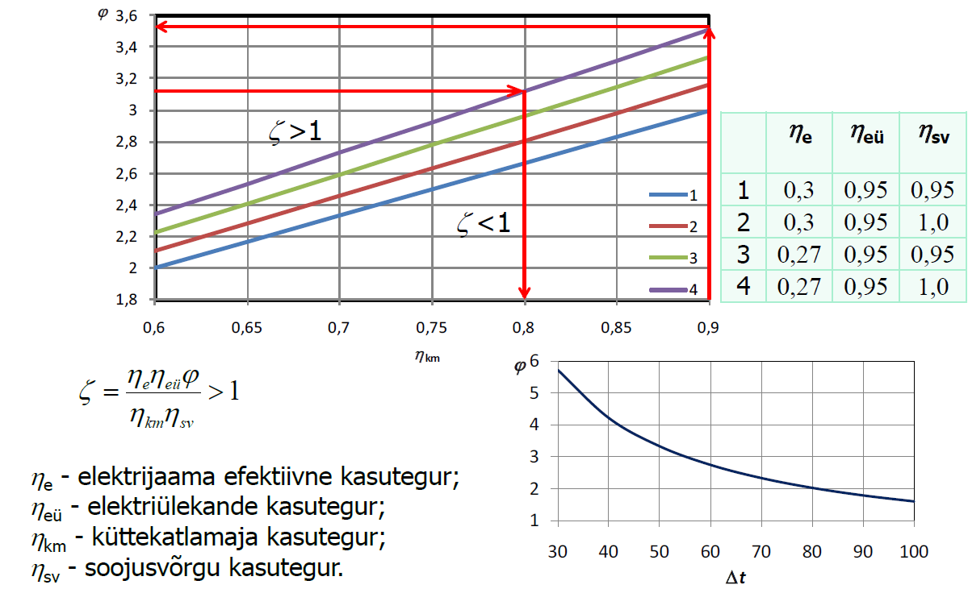
1
Energiasäästutegur
Soojuspumpade kasutamine
soojustegur
2
3

Slide 61
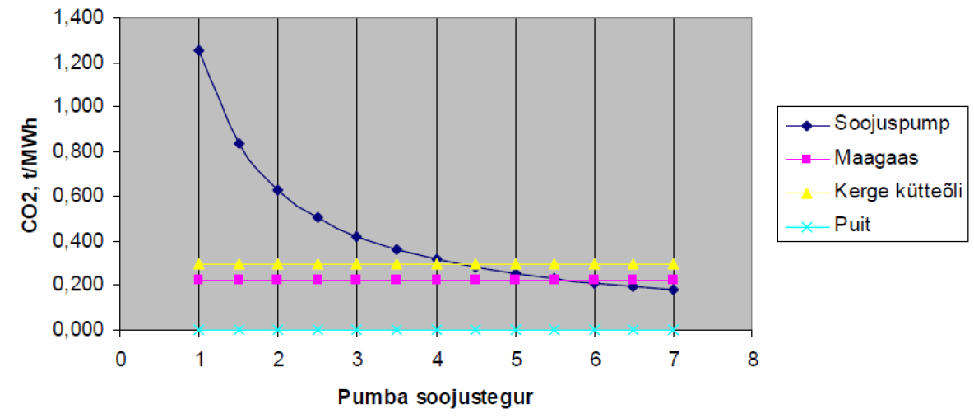
Energiasäästutegur
Soojuspumpade kasutamine
Toodetud soojusega kaasnevad CO₂ heitmed sõltuvad ennekõike elektri tootmisest (kütused, efektiivsus)

Slide 62
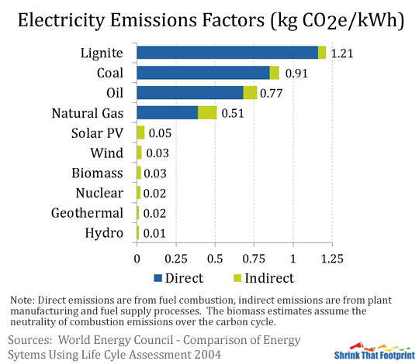
Toodetud soojusega kaasnevad CO₂ heitmed sõltuvad ennekõike elektri tootmisest (kütused, efektiivsus)

